Slide 1
2. modul: A ház teljesítménye Háztartási energiafogyasztás, energiaszegény- ség, szokások megváltoztatása, energia- és víztakarékossági tippek.
http://www.pim.com.mt/

Slide 2
Felhasználási feltételek
A projekt összes képzési anyaga a CC BY-NC-SA 4.0 DEED (Nevezd meg! - Ne add el! - Így add tovább! 4.0 Nemzetközi) licenc alatt kerül terjesztésre. https://creativecommons.org/licenses/by-nc-sa/4.0/deed.hu
A licenc lehetővé teszi, hogy munkánkat feldolgozd, átalakítsd és új művekbe építsd be nem üzleti célokkal, amíg ugyanazon licencfeltételek mellett terjeszted, mint az eredetit. A képzési anyagok sokszorosíthatók és újrafelhasználhatóak az alábbi megnevezéssel/hivatkozással nyomtatásban és digitális formában egyaránt.
Eredetiségi nyilatkozat
Ez a képzési anyag eredeti, kiadatlan mű, kivéve, ha egyértelműen másként nem jelezzük. A korábban publikált anyagok és mások munkájának elismerése megfelelő idézettel, hivatkozással vagy mindkettővel történt.

Slide 3
2. modul - A ház teljesítménye Óraterv
Cél: A saját fenntarthatósági potenciál felismerése és aktívan hozzájárulni a közösség és a bolygó kilátásainak javításához.
Célkitűzés: A különböző energiaforrások és használatuk előnyeinek/hátrányainak megismerése.
Javasolt tevékenységek leírása
1) Különböztessük meg a megújuló erőforrásokat a nem megújulóktól!
Adjunk példákat megújuló és nem megújuló erőforrásokra!
A résztvevők vizsgálják meg a megújuló és nem megújuló energiaforrások használatának előnyeit és hátrányait!
Segítsünk az időseknek megérteni a természeti erőforrások hatékony és fenntartható felhasználásának szükségességét, hogy a természeti erőforrások helyreállításához megfelelő időskálán biztosítsák a természeti erőforrások hosszú távú megőrzését!

Slide 4
2. modul - Energiaszegénység Óraterv
Cél: A saját fenntarthatósági potenciál felismerése és aktívan hozzájárulni a közösség és a bolygó kilátásainak javításához.
Célkitűzés: A fosszilis energiahordozók felhasználásán alapuló különböző energiamodellek társadalmi és környezeti hatásainak értékelése.
Javasolt tevékenység leírása
1a) Kezdeményezzünk beszélgetést, hogy segítsünk az időseknek felismerni, a világ fosszilis tüzelőanyagoktól való függősége a jelenlegi tartalékok kimerüléséhez vezet!
Mutassuk be a fosszilis tüzelőanyagok, nevezetesen a kőolaj és a földgáz kitermelésének következményeit számos háborúban és országok közötti konfliktusban!
Azonosítsák a résztvevők a fosszilis tüzelőanyagok használatából eredő környezeti hatásokat, nevezetesen az üvegházhatású gázok légkörben való növekedését, és keressenek alternatívákat a fosszilis tüzelőanyagoktól való függőség csökkentésére!
1b) Osszuk az időseket kis csoportokra, és mutassunk nekik az energiaszegénységgel és annak hatásaival kapcsolatos esettanulmányokat vagy forgatókönyveket!
Kérjük meg az időseket, hogy csoportjaikban elemezzék az esettanulmányokban bemutatott energiamodell társadalmi és környezeti következményeit!
Ösztönözzük a kritikus gondolkodást és a vitát olyan témákról, mint az energiához való hozzáférés, az energia megfizethetősége, az egészségügyi különbségek, a környezetkárosodás és a lehetséges megoldások!

Slide 5
2. modul - Energetikai fenntarthatóság és hatékonyság Óraterv
Cél: A saját fenntarthatósági potenciál felismerése és aktívan hozzájárulni a közösség és a bolygó kilátásainak javításához.
Célkitűzés: A megújuló energiaforrások használatának és az energiahatékonyság előmozdításának elismerése az energetikai fenntarthatóság két alappilléreként. Részvétel az energiahatékonyságot előmozdító intézkedésekben.
Javasolt tevékenységek leírása:
1a) Kapcsoljuk az energiahatékonyságot olyan technológiák és folyamatok alkalmazásához, amelyek a lehető legnagyobb mértékben csökkentik az energiapazarlást!
Segítsünk a résztvevőknek azonosítani azokat a magatartásformákat, amelyek elősegítik a „racionális energiafelhasználást”, és ezáltal az energiapazarlás csökkentését!
Prezentáció keretében mutassuk meg a) hogyan kapcsolja össze az energiafelhasználás optimalizálása egy adott folyamat esetében a felelős magatartást az energiapazarlás csökkentését lehetővé tevő technológiákkal, és b) hogyan kapcsolja össze az energiahatékonyság növelését egy adott folyamatban a nem megújuló energiaforrások fogyasztásának csökkentésével!
1b) Hagyjuk az időseket arról elmélkedni, hogy a megújuló erőforrások használata az energiahatékonysággal együtt hogyan teszi lehetővé az energiaforrásokkal való fenntarthatóbb gazdálkodást helyi és globális szinten!
Keressenek a résztvevők konkrét példákat az energiahatékonyságot elősegítő magatartásformák, gyakorlatok és technológiák alkalmazására!
2) Vitassuk meg annak lehetőségét, hogy az idősek támogassák az energia hatékony felhasználását célzó tájékoztató és szemléletformáló kampányokat, és részt vegyenek az e célú kezdeményezésekben!
Végezzenek az idősek egyszerűsített energiaauditot (azonosítsák az energiapazarláshoz vezető magatartásformákat a környező közösségben, az okokat és következményeket, a különböző szereplőket és helyeket, ahol az energiapazarlás jelentősebb; mutassanak rá az energia racionálisabb felhasználásához és ezáltal nagyobb energiahatékonysághoz vezető, lehetséges megoldásokra)!
Osszunk ki akciótervezési munkalapokat/táblákat az energiahatékonyság előmozdítására vonatkozó tervek kidolgozásához (célok és indikátorok meghatározása; végrehajtás és eredmények értékelése; eredmények terjesztése különböző kommunikációs stratégiák/médiumok segítségével)!

Slide 6
Képzési modulok és témák
WP3 felépítés |  | WP3 témák
1. Fenntartható életvitel
Cél: A személyes értékekről való elmélkedés, annak azonosítása és magyarázata, hogy az értékek hogyan különböznek egyénenként és változnak idővel, miközben kritikusan értékeli, hogy ezek hogyan illeszkednek a fenntarthatósági értékekhez. |  | 1A - Generációk közötti elkötelezettség
 |  | 1B - Hulladék
 |  | 1C - Zöld gazdaság
2. A mai világ problémái
Cél: Átmenetek és kihívások kezelése összetett fenntarthatósági helyzetekben, valamint a jövővel kapcsolatos döntések meghozatala bizonytalanság, többértelműség és kockázat mellett. |  | 2A - Alkalmazkodás az éghajlatváltozáshoz
 |  | 2B - Az éghajlatváltozás mérséklése
3. Energia: Energiaforrások, Energiaszegénység és Fenntarthatóság |  | 3A - Energiaforrások 3B - Energiaszegénység 3C - Energetikai fenntarthatóság 3D - Fenntartható közlekedés
Cél: A saját fenntarthatósági potenciál felismerése és aktívan hozzájárulni a közösség és a bolygó kilátásainak javításához.
WP4 képzési modulok
1. Bevezetés
2. A ház teljesítménye
3. Házfelújítás
4. Hulladék
5. Fenntartható közlekedés
6. Fenntartható élelmiszerek
7. Biodiverzitás és zéró szennyezés

Slide 7
Fontos fogalmak, kifejezések tisztázása
Energia – egy absztrakt fizikai mennyiség, amely a cselekvést és/vagy mozgást előidéző ​​képességre vonatkozik, és számos formában kifejezhető: kinetikai, kémiai, potenciális stb.
Energiaszegénység – amikor a háztartások képtelenek megfizethető áron megfelelő szintű energiaszolgáltatáshoz jutni.
Klímaváltozás – olyan globális vagy regionális éghajlatváltozásra utal, amely évtizedek alatt következik be, és hatással van az ökoszisztémák egyensúlyára.
Fenntartható fejlődés – „olyan fejlődés, amely biztosítani tudja a jelen szükségleteinek kielégítését anélkül, hogy veszélyeztetné a jövő generációk lehetőségeit saját szükségleteik kielégítésére”. (ENSZ, 1987)
Nemzedékek közötti elkötelezettség – a fenntarthatósággal kapcsolatos erkölcsi és etikai kötelezettség, amely magában foglalja az egészséges környezet védelmét, mint a jelenlegi és a jövő generációinak kötelességét és elidegeníthetetlen jogát.

Slide 8
Tartalomjegyzék
Energiafogyasztás a háztartásokban
Energiaszegénység
Energiahatékonyság, fenntarthatóság és a szokásaink megváltoztatásának szerepe

Slide 9
1. Energiafogyasztás a háztartásokban

Slide 10
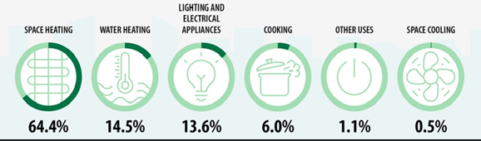
Energiafogyasztás a háztartásokban
2021-ben a háztartások a végső energiafogyasztás 27%-át, vagyis a bruttó belföldi energiafogyasztás 18,6%-át tették ki az Európai Unióban.
A földgáz az EU háztartások végső energiafogyasztásának 33,5%-át tette ki, ezt követte a villamos energia (24,6%), a megújuló erőforrások és a hulladékok (21,2%), valamint a kőolaj és kőolajtermékek (9,5%).
Az EU-ban a háztartások az energiát elsősorban lakásfűtésre használták (a végső energiafogyasztás 64,4%-a a lakossági szektorban).
A háztartások energiafelhasználása 6%-kal
nőtt 2021-ben.
A háztartások energiafogyasztása az Európai Unióban. (%-os részesedés, 2021).
Víz-melegítés
Világítás és elektro- mos készülékek
Fűtés
Főzés
Egyéb
Hűtés
https://ec.europa.eu/eurostat/statistics-explained/index.php?title=Energy_consumption_in_households

Slide 11
Vízfogyasztás és a kereslet
Mire használják az európaiak az ivóvizet?
(Indicative, EC, 2023)
Európában személyenként átlagosan 144 liter vizet fogyasztanak a háztartásokban.
Az egy évben elfogyasztott víz legnagyobb részét (40%) a mezőgazdaság használja el Európában.
Az energiatermelés is sok vizet használ fel (28%), pl. az atomerőművek és a fosszilis tüzelésű erőművek hűtésére.
A bányászat és a feldolgozóipar 18%-ot tesz ki, ezt követi a háztartási használat, amely a vízhasználat mintegy 12%-ért felel.
ZUHANYZÁS
FOGMOSÁS
WC HASZNÁLAT
MOSOGATÁS
MOSÁS
Víztakarékos intézkedésekkel
Régi szokások és eszközök esetén
https://ec.europa.eu/eurostat/statistics-explained/index.php?title=Water_statistics#Water_as_a_resource
https://www.eea.europa.eu/signals-archived/signals-2018-content-list/articles/water-use-in-europe-2014#:~:text=On%20average%2C%20144%20litres%20of,differs%20from%20region%20to%20region.

Slide 12
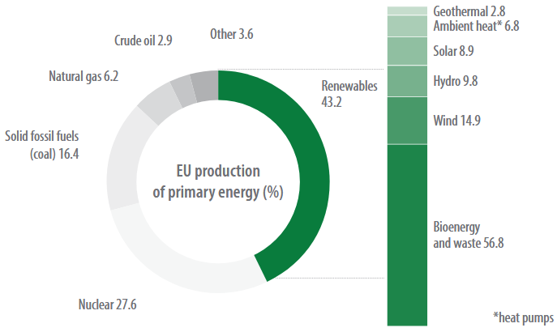
Energiaforrások az EU-ban
https://www.visualcapitalist.com/mapped-europes-biggest-sources-of-electricity-by-country/
https://www.europarl.europa.eu/RegData/etudes/ATAG/2023/745693/EPRS_ATA(2023)745693_EN.pdf
Összességében elmondható, hogy 2022-re az EU-ban az energiaforrások nagy részét megújuló erőforrások tették ki (43,2%), ezeket követte az atomenergia (27,6%), majd a szilárd tüzelőanyagok, például a szén (16,4%).
A megújuló energiát leginkább bioenergiából és hulladékból állítják elő (56,8%), ezt követi a szél- (14,9%), a víz- (9,8%) és a napenergia (8,9%).
Az energiaforrások részesedése az EU primerenergia-termelésében (%), 2022

Slide 13
Az egy főre jutó CO₂-kibocsátás világszerte
2021-ben a globális kibocsátás elérte a 33,6 Gt CO₂-t, ami 5,8%-os növekedés 2020-hoz képest, valószínűleg a világjárvány utáni gazdasági fellendülésnek köszönhetően.
A növekedés mintegy 0,9%-a a népességnövekedésnek köszönhető, míg a jelentős része, 4,8%-a az egy főre jutó kibocsátás növekedéséből fakad.
Hatalmas különbségek vannak az egy főre jutó CO₂-kibocsátás tekintetében. Egy átlagos amerikai vagy kanadai körülbelül 2,5-szer több szén-dioxidot bocsát ki, mint uniós társaik, összesen körülbelül 14 t/év, szemben az 5,6 t/évvel.
A fejlett országok, mint Katar, akár 32 t/fő/év kibocsátást is képesek elérni, míg a fejlődő országok, mint például Jemen 0,25 t/fő/év kibocsátást regisztrálnak.
Ha minden ország a világátlagra emelné az egy főre jutó kibocsátását, az a globális kibocsátás 40%-os megugrását eredményezné.
https://www.iea.org/data-and-statistics/data-tools/greenhouse-gas-emissions-from-energy-data-explorer
https://aqalgroup.com/2021-worldwide-co2-emissions/

Slide 14
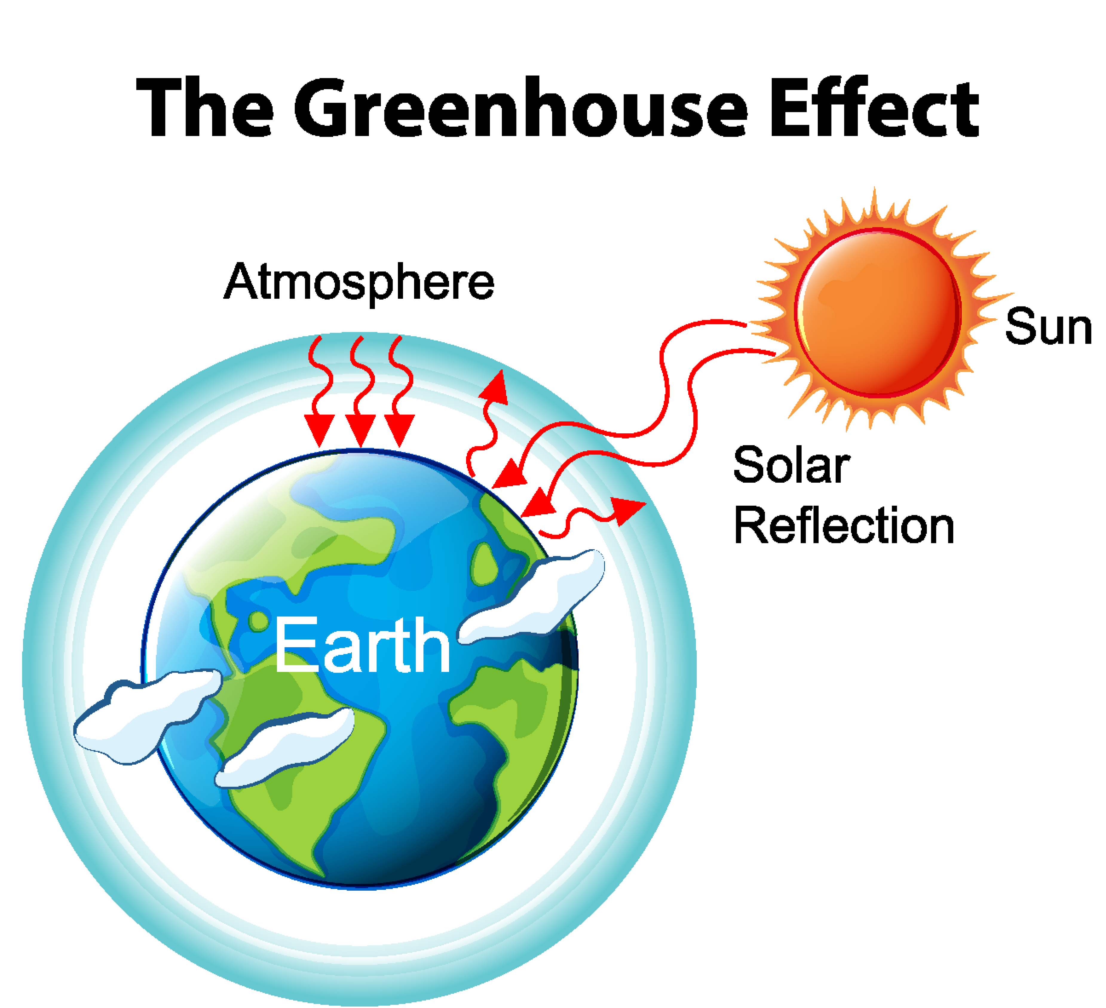
Energiafelhasználás és a változó klíma
A globális felmelegedést az emberi tevékenységek – például a fosszilis tüzelőanyagok energiacélú elégetése és az erdőirtás – által termelt üvegházhatású gázok növekvő koncentrációja okozza.
A globális hőmérsékletre gyakorolt ​​hatások közé tartozik a tengerszint emelkedése, a csapadék változása, az elsivatagosodás, az élőhelyek elvesztése, a szélsőséges időjárási események (szárazság és áradások), az óceánok elsavasodása, a fajok kihalása, az élelmezésbiztonságot fenyegető veszély.
Az üvegházhatás
Légkör
Nap
Napsugárzás visszaverődése
Föld
Image credit: AdobeStock 419267009

Slide 15
1. feladat - Energiaforrások
Feladat
Vitatémák:
Milyen energiaforrásokat használtak a gyermekkorában?
Tud-e azonosítani az éghajlatváltozásból eredő környezeti hatásokat, amelyeket összevethet gyermekkori emlékeivel?
Tudna-e néhány fő különbséget mondani a megújuló és a nem megújuló erőforrások között napjainkban?
Milyen előnyei és hátrányai vannak a megújuló és nem megújuló erőforrások felhasználásának a jövő generációja számára?
Tudna néhány példát mondani, hogyan tudnánk hatékonyabban és fenntarthatóbban használni a természeti erőforrásokat, hogy biztosítsuk azok idővel történő helyreállítását?

Slide 16
2. feladat – Energiaforrások/tengerszint-emelkedés
Feladat
Fedezzék fel a Hullámzó Tengerek interaktív térképét (Surging Seas Interactive Map), amely a tengerszint-emelkedés várható hatásait vizsgálja a különböző földrajzi területeken.
https://coastal.climatecentral.org/ (külső link)
Van olyan hely az Ön otthonához közel az interaktív térképen, amely ki van téve a különböző tengerszint-emelkedéseknek?
Mit gondol, milyen hatással lesz a tengerszint emelkedése az e területeken élő közösségekre és emberekre?
Mit tehetnek a közösségek az emberek biztonsága érdekében?

Slide 17
2. Energiaszegénység

Slide 18
Mi az energiaszegénység?
United Nations (2021). Towards the achievement of SDG 7 and net-zero emissions. https://www.un.org/sites/un2.un.org/files/2021-twg_2-062321.pdf
Az energiaszegénység az alapvető energiaszolgáltatásokhoz való hozzáférés hiányára utal. Jellemzően a magas energiaköltségek, az alacsony háztartási jövedelmek, a nem hatékony épületek/készülékek és a háztartások sajátos energiaszükségletének kombinációja okozza.
Az energiaszegénység káros következményekkel jár az emberek egészségére és jólétére – mint például légúti és szívbetegségek, mentális egészség, amelyeket az alacsony hőmérséklet és a megfizethetetlen energiaszámlákkal járó stressz súlyosbít.
Becslések szerint az EU-ban több mint 50 millió háztartás él energiaszegénységben. Uniós szinten 2022-ben a teljes lakosság 9,3%-a nem tudta megfelelően melegen tartani otthonát.

Slide 19
Fokozottan kitett csoportok
United Nations (2021). Towards the achievement of SDG 7 and net-zero emissions. https://www.un.org/sites/un2.un.org/files/2021-twg_2-062321.pdf
Egyszülős háztartások
Albérletben élők
Kis jövedelmű nyugdíjasok
Nagyobb háztartások eltartott gyermekekkel
Bevándorlók és menekültek
Munkanélküliek, kvázi aktív kereső nélküli háztartások
Régebbi lakásokban élő háztartások
Szegregált közösségekben élő emberek
Fogyatékosság-gal élő személyek
Távoli peremvidékeken élők
Szociális segélyben részesülők
Energiatámoga-tási juttatásokból nem részesülők

Slide 20
A meleg vagy hideg otthonok egészségügyi hatásai
Hőstressz
A meglévő egészségügyi állapotok súlyosbodása
Az éjszakai pihenés hiánya halálhoz vezet
Több kisebb betegség
Fokozott fennálló állapotok
Szív- és tüdőbeteg-ségek
Légzőszervi problémák
Halál
Notes:
A hőstressz kiszáradáshoz, hőkimerüléshez, halálos hőguta, letargia, gyenge koncentráció és fáradtság kialakulásához vezethet.
A nagyon meleg időjárás súlyosbíthatja a meglévő egészségügyi állapotokat is, például a cukorbetegséget, a légzőszervi betegségeket, a vesebetegséget és a szívbetegséget.
A kíméletlen hőség, amely nem engedi az embereket éjszaka pihenni, sok idős és beteg ember haláláért felelős.
A téli időszakban az energiaszegénység több halálesetet okoz, ami különösen az időseket és a rossz egészségi állapotúakat érinti.
A hideg lakások növelik a kisebb betegségek, például a megfázás és az influenza előfordulását, és súlyosbítják a már meglévő betegségeket, például az ízületi gyulladást és a reumát.
Szoros összefüggés van a hideg hőmérséklet és a szív- és tüdőbetegségek között.
A gyermekek különösen veszélyeztetettek: a hideg lakásokban élők több mint kétszer nagyobb valószínűséggel szenvednek különböző légzőszervi problémáktól, beleértve az asztmát és a hörghurutot, mint a meleg lakásokban élő gyermekek.
A nedves és penészes otthonokban élő gyermekek akár háromszor nagyobb valószínűséggel szenvednek köhögéstől, ziháló légúti megbetegedéstől, mint a száraz otthonokban élő társaik.

Slide 21
3. feladat - Energiaszegénység
Feladat
Van energiaszegénységben élő barátja vagy rokona?
Megosztaná gondolatait az energiához való hozzáférésről, a megfizethetőségről, az egészségügyi különbségekről, a környezetromlásról és a lehetséges megoldásokról?
Meg tudja határozni, hogyan mérsékelhető az energiaszegénység helyi intézkedésekkel?
Esettanulmányok és további információk: https://energy-poverty.ec.europa.eu/system/files/2021-11/EPAH_inspiring%20cases%20from%20across%20Europe_report_0.pdf

Slide 22
3. Energiahatékonyság, fenntarthatóság és a szokásaink megváltoztatásának szerepe

Slide 23
Energetikai fenntarthatóság
Az energetikai fenntarthatóság fogalma:
…"az energiaszolgáltatások biztosítása minden ember számára most és a jövőben is fenntartható, azaz az alapvető szükségletek kielégítésének megfelelő, nem túlzottan környezetkárosító, mindenki által megfizethető, az emberek és közösségeik számára elfogadható módon.”
Az energetikai fenntarthatóság magában foglalja az energia felhasználását annak életciklusának minden aspektusa során oly módon, hogy az támogatja a fenntartható fejlődés különböző szempontjait.
Fenntarthatóság = nyereség = fenntartható növekedés = zéró CO₂-kibocsátás
Vigyázat, ez nem ugyanaz…
Energiahatékonyság = nyereség = fenntarthatatlan növekedés = magasabb kibocsátás

Slide 24
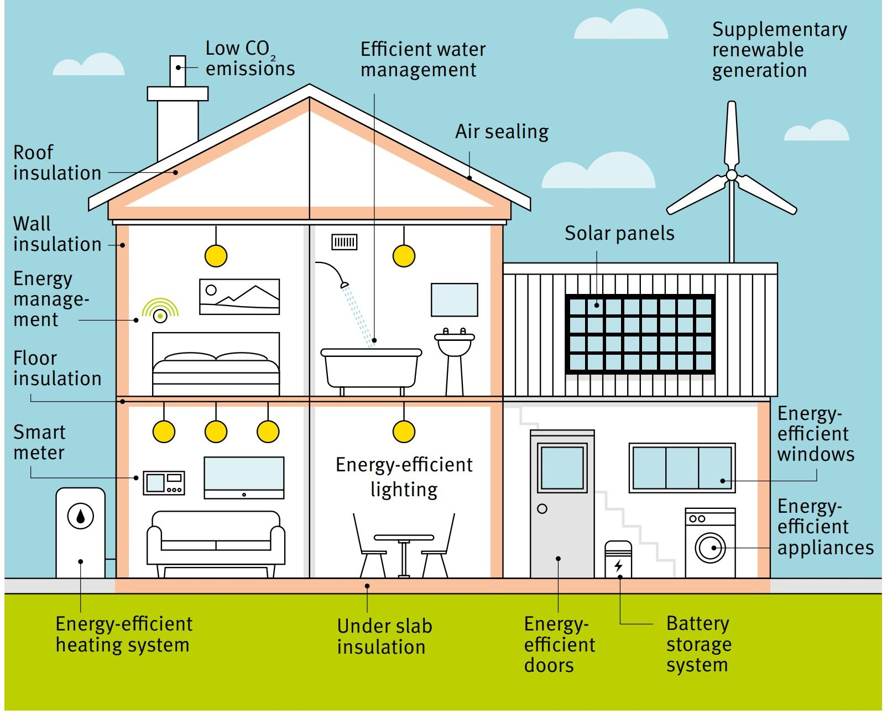
Mi az energiahatékonyság?
https://www.imperial.ac.uk/grantham/publications/decarbonising-buildings-insights-from-across-europe.php
Az energiahatékonyság azt jelenti, hogy ugyanazzal az energiamennyiséggel vagy kevesebb energiával többet érünk el.
Csökkenti a költségeket,
Csökkenti a szennyezést,
Lassítja a globális felmelegedést,
Erősíti gazdaságunkat,
Növeli energiabiztonságunkat.
Kiegészítő megújuló-energia termelés
Alacsony CO₂-kibocsátás
Hatékony vízgazdálkodás
Tető-szigetelés
Légzárás
Fal-szigetelés
Napelem
Energia- menedzs-ment
Padló-szigetelés
Okos-mérő
Energia-hatékony ablakok
Energia-hatékony világítás
Energia-hatékony gépek
Energiahatékony fűtés
Födém alatti szigetelés
Energia-hatékony ajtók
Akkumulátoros energiatároló rendszer

Slide 25
Szigetelési és szellőztetési tippek
Fűtés vagy hűtés közben tartsuk zárva az ajtókat! | Tetőszigeteléssel akár 10-20%-ot is megtakaríthatunk az energiaszámlán a fűtési és hűtési igények csökkentése révén. | A falszigetelés eredményezi az egyik legnagyobb energiamegtakarítást. | Az egyrétegű ablakok dupla üvegezésűre való cseréje költséges, de segít csökkenteni a számlákat.
A nyílászáróknál használjunk huzatfogót, az előszobát függönnyel zárjuk le! | Használjunk szigetelőanyagokat a rések és repedések lezárásához! | Árnyékoljunk! | Használjunk vastag függönyöket az ablakokon!
Cseréljük le a régi légkondicionálókat, és állítsuk a termosztátot a megfelelő hőmérsékletre! | Télen az ajánlott hőmérséklet 19-20 fok; nyáron 23-24 fok. | Ültessünk fákat vagy cserjéket, vagy használjunk árnyékoló berendezéseket, hogy védjük a házat és a légkondicionálót a közvetlen napfénytől. | A mennyezeti ventilátorok nagyon hatásosak és hatékonyak.
Notes:
Egy nem szigetelt házban a hő- és hidegveszteség 1/3-a a falakon keresztül távozik.
Az ablakok átlagosan az otthon hő- és hűtési veszteségének 15%-át teszik ki.
Állítsa be a megfelelő hőmérsékletet: 1 fokonként akár 10%-ot is megtakaríthat energiaköltségeiből!

Slide 26
Konyhai, nappali és villamossági tippek…
Ha 40°C helyett 30°C-on mossuk a ruhákat, az körülbelül 40%-kal kevesebb áramot fogyaszt! Ne centrifugázzuk túl a ruhákat! A teli mosógép energiahatékonyabb, mint két fél töltet. | Kérjünk kölcsön egy hálózatra csatlakoztatható energiamonitort, és mérjük meg készülékeink energiafogyasztását használat közben, valamint készenléti állapotban!
A mikrohullámú sütők kb. 50-65%-kal kevesebb energiát fogyasztanak, mint a hagyományos sütők. | A felhasznált energia 25%-át megtakaríthatjuk, ha főzés közben a serpenyőt lefedjük.
A legtöbb TV gyári beállításban van, ami azt jelenti, hogy a szükségesnél sokkal fényesebbek. Minél nagyobb a TV, annál több energiát használ. | Ügyeljünk rá, hogy rendszeresen vízkőtelenítsük a vízmelegítőt (1-2 évente, a víz keménységétől függően).
Kapcsoljuk ki eszközeinket és TV-nket, ha nem használjuk! | Ha évente 2-3 alkalommal kitisztítjuk a fagyasztót (hideg napon), akár 10%-ot is megtakaríthatunk.
Notes:
A melegvizes bojlerek tekintetében: 1 mm vízkő akár 10%-kal is növelheti a villamosenergia-fogyasztást.

Slide 27
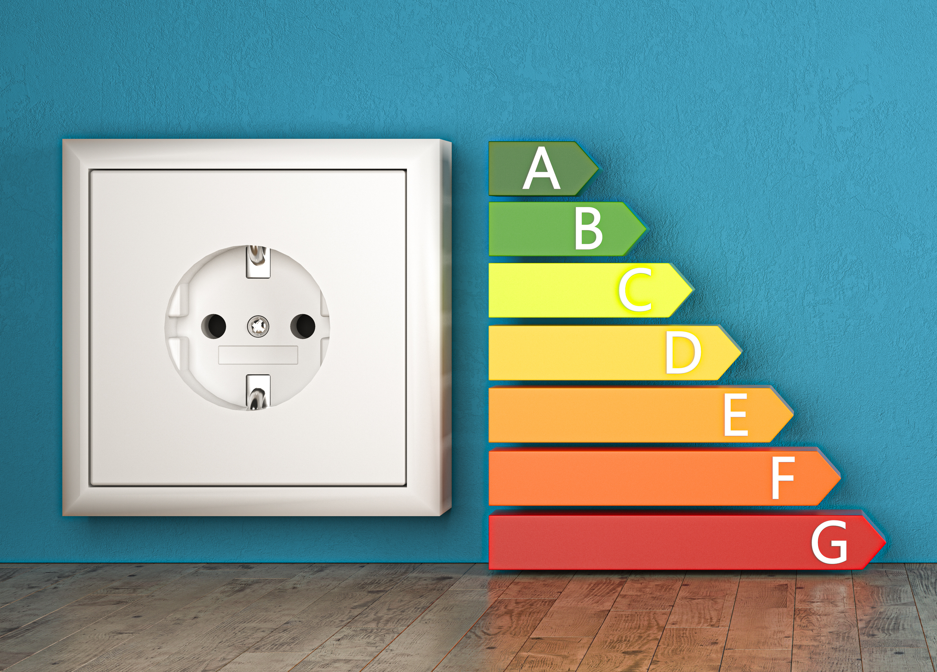
Konyhai, nappali és villamossági tippek…
Vásároljunk olyan háztartási készüléket, amely rendelkezik EU energiacímkével!
A töltők akkor is energiát fogyasztanak, ha a konnektorban hagyjuk, de nincs rájuk csatlakoztatva eszköz. Húzzuk ki!
Az energiatakarékos izzók akár 80%-kal kevesebb áramot fogyasztanak, mint egy hagyományos lámpa.
Az energiafogyasztás csökkentése érdekében használjunk világítás-vezérlőket, például mozgásérzékelőket, fényerő-szabályozókat vagy időzítőket.
A sötét falszínek 2-3-szor több fényt nyelnek el, ezért több világításra van szükség mellettük.
Image: AdobeStock_416234389

Slide 28
Vízmelegítési energiatakarékossági tippek
A csövek szigetelésével 10%-kal csökkenthetjük a melegvíz-fogyasztást.
Telepítsünk napenergiával működő vízmelegítőket, amelyek az év 80%-ában tudják fedezni a melegvíz-szükségletünket csak napenergiával!
Szigeteljük a melegvizes tartályt úgy, hogy egy habszivacs "köpenyt" illesztünk a tartály köré – ez több mint 75%-kal csökkenti a hőveszteséget!
Egy zuhanyozás fele annyi vizet fogyaszthat, mint egy fürdő.
Használjuk a kerti kutunkat... WC-öblítésre, mosógéphez, valamint autó- és padlómosásra. Ne igyunk belőle, és ne használjunk kútvizet zuhanyzókhoz, fürdőkhöz és mosdókagylókhoz!
Fogmosás közben ne hagyjuk folyni a csapot! Egy négytagú család évente akár 200 vödör vizet takaríthat meg ezzel az egyszerű intézkedéssel.
Image: AdobeStock_259881968

Slide 29
4. feladat – Energetikai fenntarthatóság és a jövő (Generációkon átívelő)
Feladat
A gyermekek és a jövő nemzedékei élen járnak a klímaválság terheinek viselésében.
Vitatémák:
Melyek a legfőbb aggodalmai és reményei az éghajlatváltozással kapcsolatban?
Gondolja, hogy a klímaváltozás hatással lesz az életmódjára, vagy veszélyezteti az életet? Hogyan készülhetünk fel?
Van-e kötelességünk a jövő nemzedékeivel szemben, és lehetséges-e a növekedés?
Gondolja, hogy elegendő információval rendelkezik ahhoz, hogy megvédje magát vagy gyermekeit a klímaváltozástól?
Hogyan vagyunk a természet részei, és hogyan tudunk újra kapcsolódni hozzá?
Milyen jövőt kívánjunk, és hogyan teremthetjük meg ezt a jövőt valódi éghajlati cselekvés mellett?
Hogyan építhetünk közösséget a változás érdekében?

Slide 30
A MODUL VÉGE Köszönjük a figyelmét! Kérjük, töltse ki a kérdőívünket!

Slide 31
Referenciák
Eurostat (2023). Energy consumption in households. https://ec.europa.eu/eurostat/statistics-explained/index.php?title=Energy_consumption_in_households#Energy_products_used_in_the_residential_sector
Visual Capitalist (2023). Mapped: Europe’s Biggest Sources of Electricity by Country https://www.visualcapitalist.com/mapped-europes-biggest-sources-of-electricity-by-country/
European Parliament (2023). At a glance. Renewable energy in the EU. https://www.europarl.europa.eu/RegData/etudes/ATAG/2023/745693/EPRS_ATA(2023)745693_EN.pdf
IEA (2024). Greenhouse Gas Emissions from Energy Data Explorer https://www.iea.org/data-and-statistics/data-tools/greenhouse-gas-emissions-from-energy-data-explorer
AQAL Capital (2023). CO2 Emissions Surge in 2021: Total and Per Capita Rise https://aqalgroup.com/2021-worldwide-co2-emissions/
European Commission (2023). Report on access to essential services in the EU Commission staff working document https://ec.europa.eu/social/BlobServlet?docId=26940&langId=en
(Eurostat (2023). Water statistics. https://ec.europa.eu/eurostat/statistics-explained/index.php?title=Water_statistics#Water_as_a_resource
European Environment Agency (2023). Water use in Europe — Quantity and quality face big challenges. https://www.eea.europa.eu/signals-archived/signals-2018-content-list/articles/water-use-in-europe-2014#:~:text=On%20average%2C%20144%20litres%20of,differs%20from%20region%20to%20region.
EC (2023). Water use at home. https://www.eea.europa.eu/signals-archived/signals-2018-content-list/infographic/water-use-at-home/image/image_view_fullscreen
Oresome Resources, Diagram of the Greenhouse effect. https://www.oresomeresources.com/media-centre/diagram-of-the-greenhouse-effect/
European Investment Bank (2024). Young Europeans and climate change. https://www.eib.org/en/infographics/2nd-climate-survey-young-europeans-climate-change
Baker, W., Acha, S., Jennings, N., Markides, C. and Shah, N. (2022). Decarbonising Buildings: Insights from across Europe. Grantham Institute Briefing Paper. https://www.imperial.ac.uk/grantham/publications/decarbonising-buildings-insights-from-across-europe.php
British Council (2022). Climate action in language education: Activities for low resource classrooms. https://www.teachingenglish.org.uk/sites/teacheng/files/2022-08/CALE_activities_low_resource_contexts.pdf
Energy Poverty Advisory Hub (2022). Tackling energy poverty through local actions‒ Inspiring cases from across Europe Energy Poverty Advisory Hub 2021.
https://energy-poverty.ec.europa.eu/system/files/2021-11/EPAH_inspiring%20cases%20from%20across%20Europe_report_0.pdf
United Nations (2021). Towards the achievement of SDG 7 and net-zero emissions. https://www.un.org/sites/un2.un.org/files/2021-twg_2-062321.pdf
UNESCO (2013). Climate change in the classroom: UNESCO course for secondary teachers on climate change education for sustainable development. https://unesdoc.unesco.org/ark:/48223/pf0000219752

Slide 32
További képzési segédanyagokért látogassa meg weboldalunkat: https://changers2.eu/
Az Európai Unió finanszírozásával. Az itt szereplő vélemények és állítások a szerző(k) álláspontját tükrözik, és nem feltétlenül egyeznek meg az Európai Unió vagy az Európai Oktatási és Kulturális Végrehajtó Ügynökség (EACEA) hivatalos álláspontjával. Sem az Európai Unió, sem az EACEA nem vonható felelősségre miattuk.
"Change Household Attitudes for a Non-wasteful, Green environment and Energy-consciousness addressing Rural Seniors" Projektazonosító: 2022-1-HU01-KA220-ADU-000089052

